Slide 1

TRƯỜNG TIỂU HỌC & THCS ĐẠI SƠN
MÔN TOÁN
BÀI 29: PHÉP CỘNG SỐ CÓ HAI CHỮ SỐ
VỚI SỐ CÓ MỘT CHỮ SỐ (T1)
Giáo viên: LÊ THỊ THẮM
Lớp: 1A

Slide 2

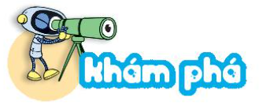

TOÁN
BÀI 29: PHÉP CỘNG SỐ CÓ HAI CHỮ SỐ VỚI SỐ CÓ MỘT CHỮ SỐ (T1)
41
Chục
Đơn vị
4
1
41
- 1 cộng 5 bằng 6, viết 6
+
+
5
5
5
- Hạ 4, viết 4
4
6
4
6
46

Slide 3
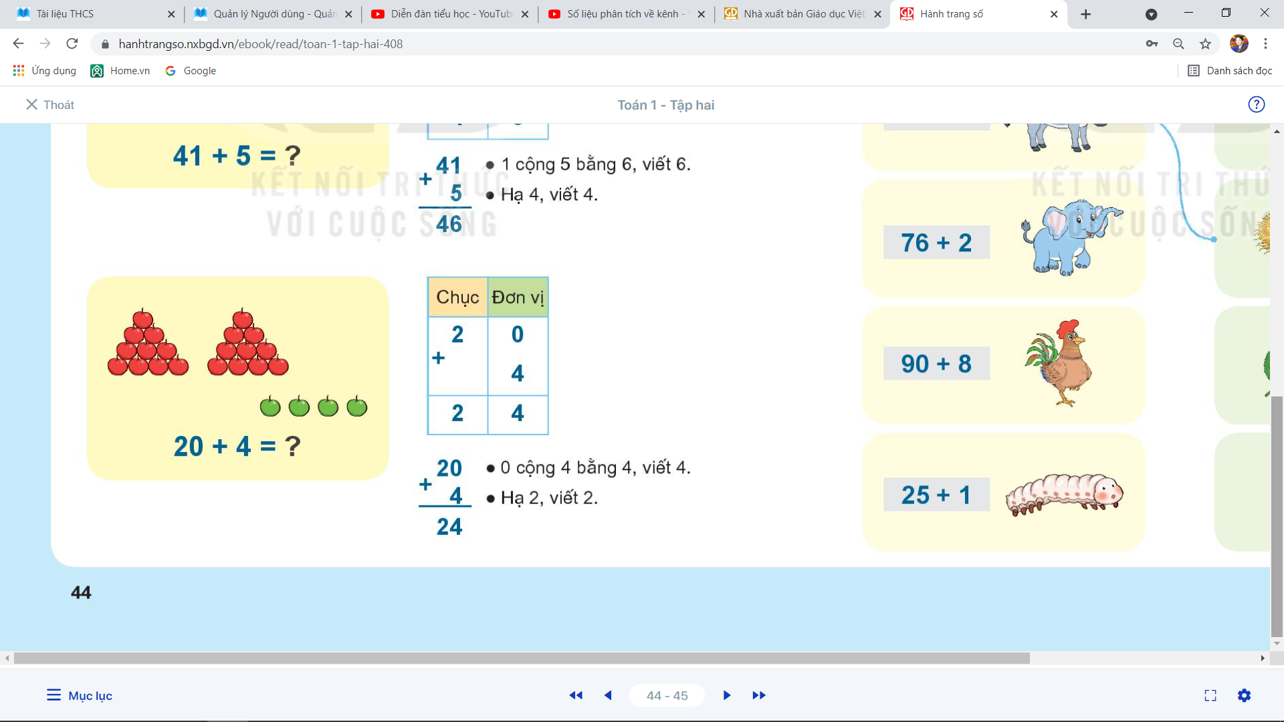
TOÁN
BÀI 29: PHÉP CỘNG SỐ CÓ HAI CHỮ SỐ VỚI SỐ CÓ MỘT CHỮ SỐ (T1)
20
Chục
Đơn vị
2
0
20
- 0 cộng 4 bằng 4, viết 4
+
+
4
4
4
- Hạ 2, viết 2
2
4
2
4
24

Slide 4
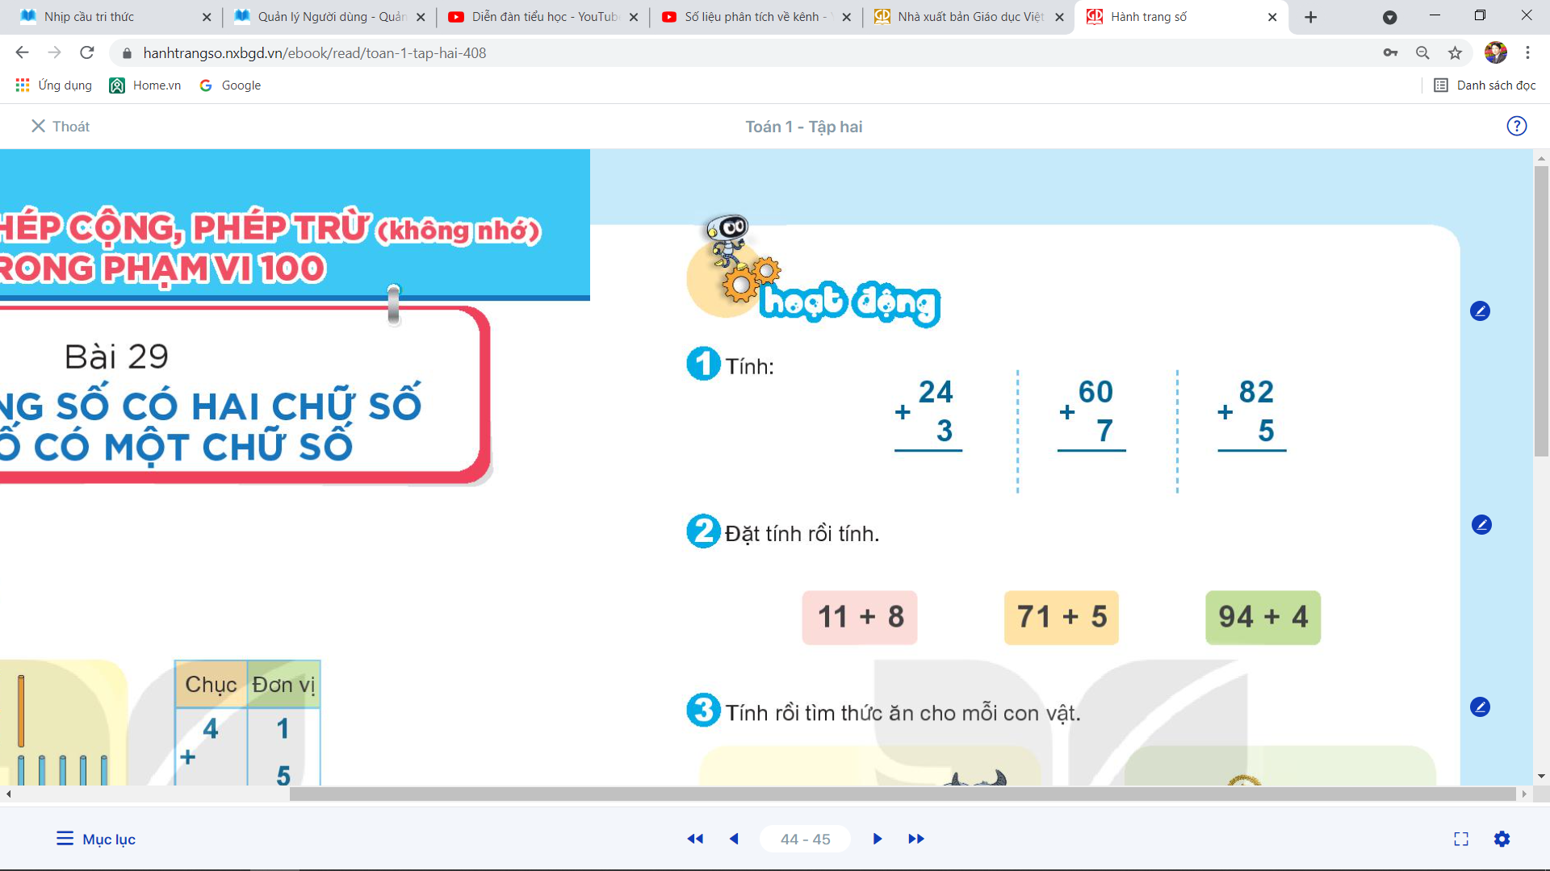
TOÁN
BÀI 29: PHÉP CỘNG SỐ CÓ HAI CHỮ SỐ VỚI SỐ CÓ MỘT CHỮ SỐ (T1)
24
60
82
+
+
+
3
7
5
2
7
6
7
8
7

Slide 5
TOÁN
BÀI 29: PHÉP CỘNG SỐ CÓ HAI CHỮ SỐ VỚI SỐ CÓ MỘT CHỮ SỐ (T1)
11
71
94
+
+
+
8
5
4
1
9
76
98

Slide 6
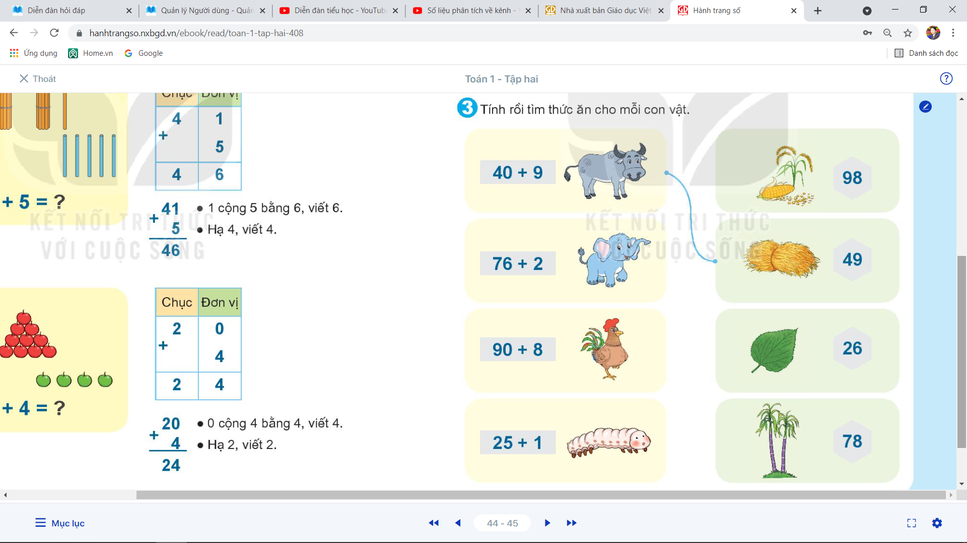
TOÁN
BÀI 29: PHÉP CỘNG SỐ CÓ HAI CHỮ SỐ VỚI SỐ CÓ MỘT CHỮ SỐ (T1)

Slide 7
Toán
Bài 1:
24
60
82
+
+
+
3
7
5
2
7
6
7
8
7
Bài 2:
11
71
94
+
+
+
8
5
4
1
9
76
98

Slide 8

XIN CHÂN THÀNH CẢM ƠN
QUÝ THẦY CÔ GIÁO VÀ CÁC EM

Slide 9
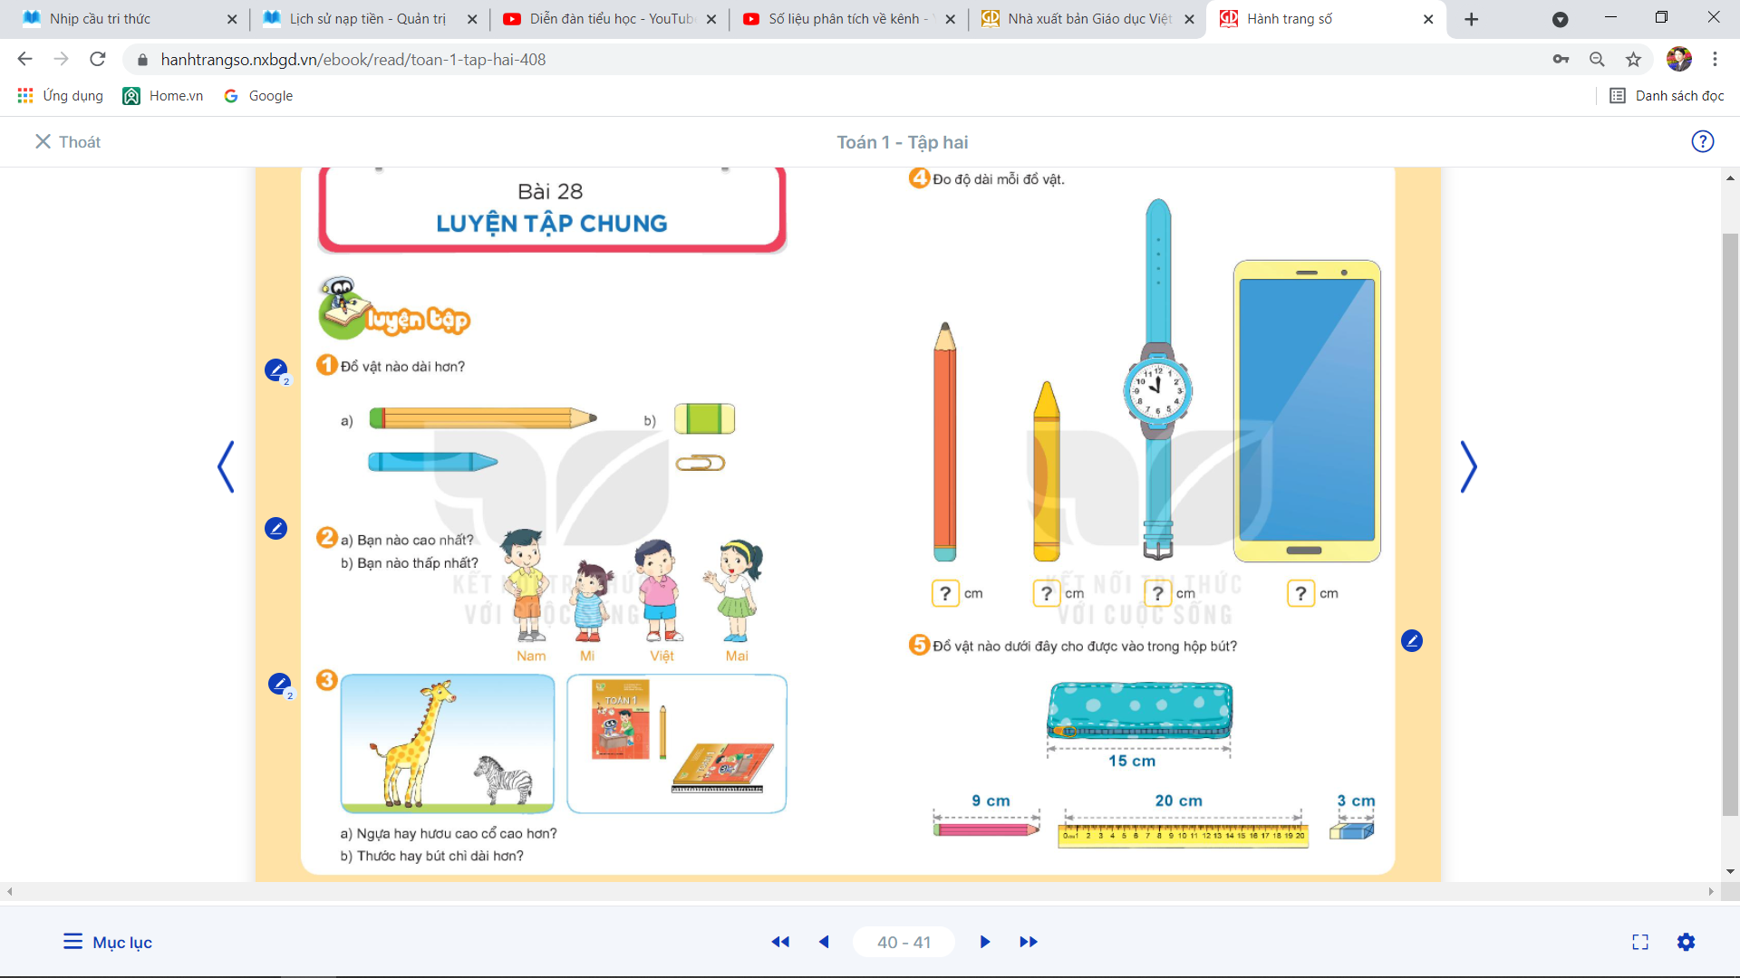
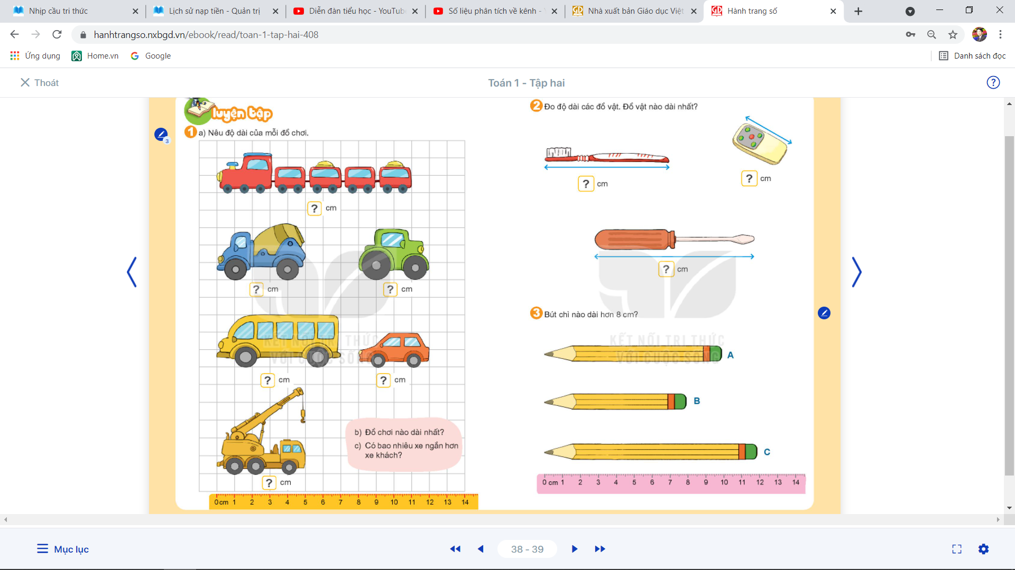
TOÁN
TRÒ CHƠI: SẮC MÀU EM YÊU
Chiếc bút nào dài hơn?
Bạn nào cao nhất?
5
Con vật nào cao hơn?
Xe cẩu dài mấy cm?

